Slide 1

Odborná praxe
Dura Automotive CZ, k.s.
Aleksandra Dovhanych
UČO: 26981
2023

Slide 2
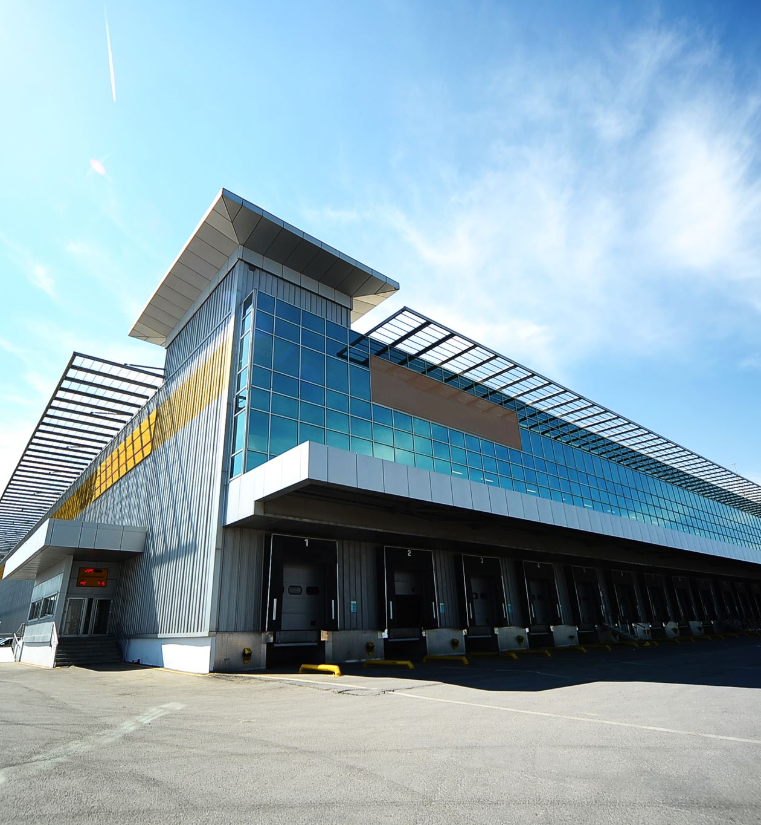
O SPOLEČNOSTI
vznik v roce 1994
výroba a prodej kovových dílů pro automobilový průmysl
charakteristickým znakem společnosti je jednoznačná orientace na zákazníka a týmové uspořádání společnosti
500-999 zaměstnanců

Slide 3
Náplň praxe
Strategické řízení
Finance podniku
- výrobní oddělení - SAP
- výsledovka
- bilance

Slide 4
Marketing
Personální management
marketingová aktivita společnosti
příprava finanční podpory
průběh přijímacího řízení uchazečů
motivační systém

Slide 5

Ostatní činnosti
skartace neplatných dokumentů
kopírování, skenování
seřazovaní dokumentů do šanonů

Slide 6

Zhodnocení praxe
Samostatnost, odpovědnost, práce v týmu
Nové znalosti a zkušenosti
Zlepšení komunikačních dovedností
Kolektiv

Slide 7

Děkuji za pozornost 🙂

